Slide 1
문제 17.7 수직선 쌍에 담을 수 있는 물의 최대 양 구하기
2017117079 윤대성

Slide 2
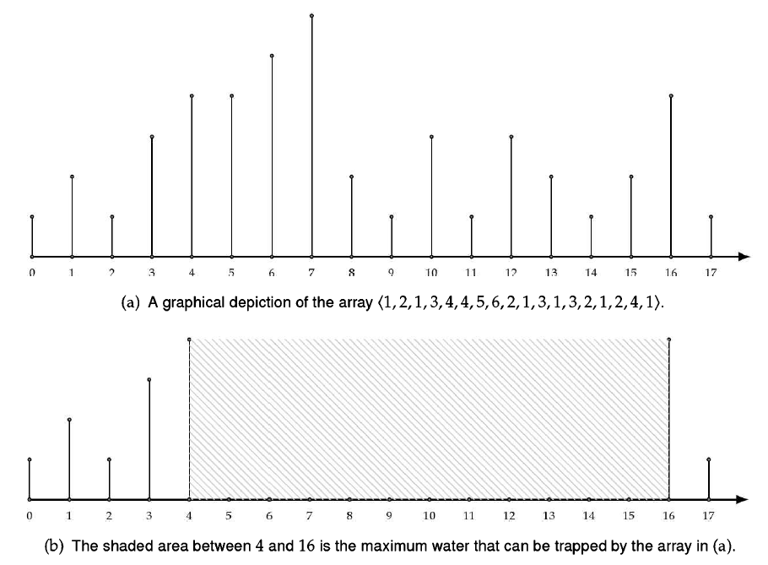
문제 설명

Slide 3
가능한 방법
모든 쌍에대한 값 확인 하기
분할 정복 방법 (?)
가장 넓은 폭에서 -> 좁은 폭으로 좁혀가기

Slide 4
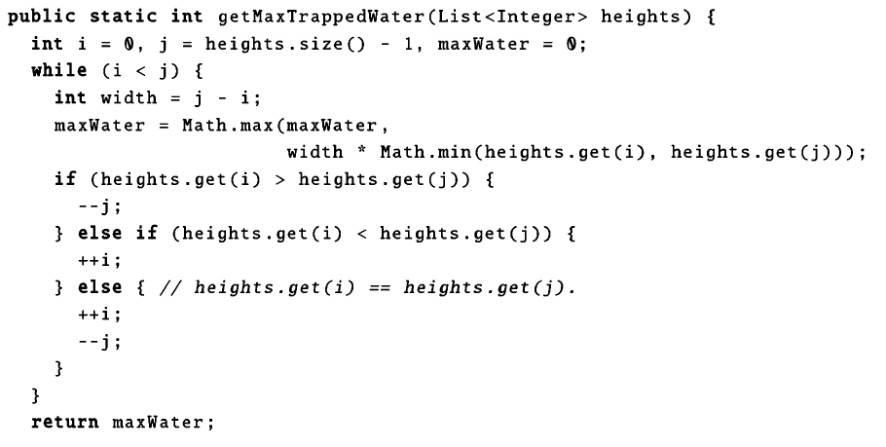
코드 확인

